Slide 1
逻辑代数基础
谢卫华

Slide 2
逻辑代数基础
逻辑运算
逻辑代数中的公式
三种规则
逻辑函数的表示方法
逻辑函数的化简

Slide 3
逻辑运算
逻辑(Logic)：事物间的因果关系。
二值逻辑：只有两种对立逻辑状态的逻辑关系，如开关的闭合与断开、灯的亮与灭。
逻辑代数：描述逻辑关系的数学，也叫布尔代数或开关代数。
逻辑变量：逻辑代数中的变量，用大写字母表示，在二值逻辑中取值只有两种可能：0和1。
逻辑运算：当0和1表示两种不同的逻辑状态时，它们之间按照某种指定的因果关系进行的运算。
逻辑代数中三种基本的逻辑运算：与(AND)、或(OR)、非(NOT)。

Slide 4
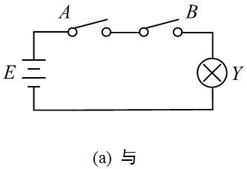
与逻辑（与运算）
假设决定某一个事件共有n(n≥2)个条件，只有当所有条件都满足时，事件才会发生，这种逻辑关系称为与逻辑，也称为与运算。
对于下图(a)所示电路，只有当开关A和B同时闭合时，灯才会亮，因此开关闭合与灯亮之间构成了与逻辑关系。

Slide 5

若以A、B分别表示开关A、B的状态，并以1表示开关闭合，以0表示开关断开；以Y表示灯的状态，并以1表示灯亮，以0表示灯不亮，则开关A、B的状态和灯Y的状态之间的因果关系可以用表1所示的真值表(Truth-Table)表示。
有0出0，全1才出1。
表1 与逻辑真值表
与逻辑也称为逻辑乘，其逻辑表达式记为
A | B | Y
0 | 0 | 0
0 | 1 | 0
1 | 0 | 0
1 | 1 | 1
能实现与运算的逻辑电路称为与门，其逻辑符号如右图所示。

Slide 6
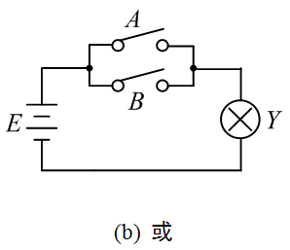
或逻辑（或运算）
假设决定某一个事件共有n(n≥2)个条件，至少有一个条件满足时，事件就会发生，这种逻辑关系称为或逻辑，也称为或运算。
对于下图(b)所示电路，当开关A和B至少有一个闭合时，灯就会亮，开关闭合与灯亮之间构成了或逻辑关系。

Slide 7

按照前述规定，或逻辑真值表如表2所示。
有1出1，全0才出0。
表2 或逻辑真值表
或逻辑也称为逻辑加，其逻辑表达式记为
A | B | Y
0 | 0 | 0
0 | 1 | 1
1 | 0 | 1
1 | 1 | 1
在或逻辑关系中：1+1=1，这和代数运算不同！
能实现或运算的逻辑电路称为或门，其逻辑符号如右下图所示。
与、或逻辑运算可以推广到多变量的情况。

Slide 8
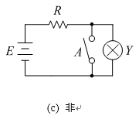
非逻辑（非运算）
决定某一事件只有一个条件，当条件满足时事件不发生，当条件不满足时事件则会发生，这种逻辑关系称为非逻辑，也称为逻辑反。
对于下图(c)所示电路，开关闭合时灯不亮，开关断开时灯亮，开关闭合与灯亮之间构成了非逻辑关系。

Slide 9

非逻辑真值表如表所示。
表3 非逻辑真值表
A | Y
0 | 1
1 | 0
其逻辑表达式记为
能实现非运算的逻辑电路称为非门，也叫反相器，其逻辑符号如下图所示。

Slide 10

两种复合逻辑
将与逻辑、或逻辑分别和非逻辑进行组合可以派生出两种复合逻辑：与非逻辑和或非逻辑。
与非(NAND)逻辑表达式记为
其真值表如表所示。
表4 与非逻辑真值表
逻辑符号如下图所示，符号中的“o”表示取“非”。
A | B | Y
0 | 0 | 1
0 | 1 | 1
1 | 0 | 1
1 | 1 | 0

Slide 11

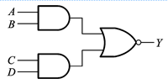
或非(NAND)逻辑表达式记为
表5 或非逻辑真值表
A | B | Y
0 | 0 | 1
0 | 1 | 0
1 | 0 | 0
1 | 1 | 0
其真值表如表所示。
逻辑符号如下图所示。
将与逻辑和或非逻辑进行组合则可派生出与或非逻辑，如Y=(A+BC)′、Y=(AB+C)′和Y=(AB+CD)′
等。由于与或非逻辑形式多样，因此没有专用的与或非逻辑符号，Y=(AB+CD)′用右图所示的逻辑图表示。

Slide 12
两种特殊逻辑
异或(XOR)：两个变量A、B取值相同时Y为0，取值不同时Y为1。其真值表如表6所示。
异或逻辑表达式记为Y = A⊕B。
同或(XNOR)：两个变量A、B取值相同时Y为1，取值不同时Y为0。其真值表如表2-7所示。
同或逻辑表达式记为Y = A⊙B。
表6异或逻辑真值表
表7同或逻辑真值表
A | B | Y
0 | 0 | 0
0 | 1 | 1
1 | 0 | 1
1 | 1 | 0
A | B | Y
0 | 0 | 1
0 | 1 | 0
1 | 0 | 0
1 | 1 | 1

Slide 13
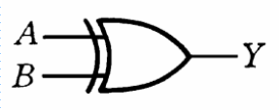
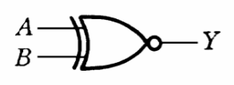
从真值表可看出，同或与异或互为反运算，即
A⊕B = (A⊙B)′
A⊙B = (A⊕B)′
因此，同或也称为异或非运算。同或和异或的逻辑符号如下图所示。
(a) 异或 (b)同或
利用异或逻辑可以将有符号数的原码转换为反码。
右图为将5位有符号数的原码转换为反码的逻辑电路图，其中S为符号位，D₃~D₀为数值位。

Slide 14
逻辑代数中的公式
逻辑代数中的公式可分为基本公式和常用公式两大类。基本公式反映逻辑代数中存在的一些基本规律，常用公式是从基本公式推导出来的实用公式。
基本公式
1. 常量与常量的运算关系
0∙0=0，0∙1=0，1∙0=0，1∙1=1；
0+0=0，0+1=1，1+0=1，1+1=1；
0′=1，1′=0。
2. 常量与变量的运算关系
0律：0∙A=0，0+A=A；
1律：1∙A=A，1+A=1。

Slide 15
3. 变量与变量的运算关系
(1) 重叠律
A∙A=A，A+A=A
(2) 互补律
A∙A′=0，A+A′=1
(3) 交换律
A∙B=B∙A，A+B=B+A
(4) 结合律
A∙(B∙C)=(A∙B)∙C，A+(B+C)=(A+B)+C
(5) 分配律
A∙(B+C)=A∙B+A∙C
A+B∙C=(A+B)∙(A+C)

Slide 16
证明A+B∙C=(A+B)∙(A+C)的正确性。
证明：变量A、B、C共有8种取值组合，分别列出逻辑式A+B∙C和(A+B)∙(A+C)的真值表，如表2-8所示。
表8 例1真值表
可见，等式两边对应的真值表相同，故等式成立。
A | B | C | A+B∙C | (A+B)∙(A+C)
0 | 0 | 0 | 0 | 0
0 | 0 | 1 | 0 | 0
0 | 1 | 0 | 0 | 0
0 | 1 | 1 | 1 | 1
1 | 0 | 0 | 1 | 1
1 | 0 | 1 | 1 | 1
1 | 1 | 0 | 1 | 1
1 | 1 | 1 | 1 | 1
说明：当变量数比较多时，将真值表中逻辑变量的取值按二进制数的顺序书写是一种良好的习惯。

Slide 17
(6) 还原律
(A′)′=A
(7) 德∙摩根定理（反演律）
(A∙B)′=A′+B′，(A+B)′=A′∙B′
【例1】 证明摩根定理。
证明：分别列出逻辑式(A∙B)′、A′+B′、(A+B)′和A′∙B′的真值表，如表1所示。
可见，等式两边对应的真值表相同，故等式成立。
表9 例2真值表
A | B | (A∙B)′ | A′+B′ | (A+B)′ | A′∙B′
0 | 0 | 1 | 1 | 1 | 1
0 | 1 | 1 | 1 | 0 | 0
1 | 0 | 1 | 1 | 0 | 0
1 | 1 | 0 | 0 | 0 | 0

Slide 18
常用公式
1. 吸收公式
A+A∙B=A
证明：A+A∙B=A∙1+A∙B=A∙(1+B)=A∙1=A
2. 消因子公式
A+A′∙B=A+B
证明：A+A′∙B=(A+A′)∙(A+B)=A+B
3. 并项公式
A∙B+A∙B′=A
证明：A∙B+A∙B′ =A∙(B+B′)=A∙1=A

Slide 19
4. 消项公式
A∙B+A′∙C+B∙C=A∙B+A′∙C
证明：A∙B+A′∙C+B∙C=A∙B+A′∙C+(A+A′)∙B∙C
=A∙B+A′∙C+A∙B∙C+A′∙B∙C
=(A∙B+A∙B∙C)+(A′∙C+A′∙B∙C)
=A∙B+A′∙C
根据消项公式的证明过程可知，下面的扩展公式也是正确的：
A∙B+A′∙C+B∙C∙D∙E…=A∙B+A′∙C

Slide 20
三种规则
1 代入规则
代入规则是指对于任何一个包含变量A的逻辑等式，若将式中所有的A用另外一个逻辑式替换，那么等式仍然成立。
【例3】证明摩根定理适用于任意变量。
证明：将二变量摩根定理(A∙B)′=A′+B′中的B替换为B∙C，即
(A∙(B∙C))′=A′+(B∙C)′
再应用摩根定理(B∙C)′=B′+C′，代入上式整理得
(A∙B∙C)′=A′+B′+C′

Slide 21
同理，将公式(A+B)′=A′∙B′中的B替换为B+C，即
(A+(B+C))′=A′∙(B+C)′
再应用摩根定理(B+C)′=B′∙C′，代入上式整理得
(A+B+C)′=A′∙B′∙C′
说明摩根定理适用于三变量。
同理可证，摩根定理适用于任意变量。
利用代入规则可以扩大等式的应用范围。

Slide 22
反演规则
对于任意一个逻辑式Y，若在式中做以下三类变换：
(1) 将式中所有的“∙”换成“+”，“+”换成“∙”；
(2) 将所有的常量0换成1，1换成0；
(3) 将原变量换成反变量，反变量换成原变量，即A→A′、A′→A。
得到的新逻辑式即为Y′，这就是反演规则。

Slide 23
在应用反演规则时，需要注意以下两点：
(1) 遵守“先括号、然后乘、最后加”的运算优先次序；
(2) 不属于单个变量上的非号保留不变。
【例4】求逻辑函数Y=(AB+C)D+E的反函数。
解：根据反演规则
Y′=((A′+B′)C′+D′)E′
【例5】求逻辑函数Y=((AB)′+C′D)′E+AB′CD′的反函数。
解：根据反演规则
Y′=(((A′+B′)′(C+D′))′+E′)(A′+B+C′+D)

Slide 24
对偶规则
对偶式：对于任意逻辑式Y，若在式中做以下两类变换：
(1) 将式中所有的“∙”换成“+”，“+”换成“∙”；
(2) 将所有的常量0换成1，1换成0；
得到的新逻辑式定义为Y的对偶式，记为Y^{D}。
对偶规则：对于两个逻辑式Y₁和Y₂，若Y₁ = Y₂ ，则Y₁^{D} =Y₂^{D}。
逻辑代数为自对偶的代数系统。例如，A(B+C)=AB+AC两边同时取对偶，得
A+BC=(A+B)(A+C)

Slide 25
逻辑函数的表示方法
对于任意一个逻辑式Y，当逻辑变量的取值确定以后，运算结果便随之确定，因此运算结果与逻辑变量取值之间是一种函数关系，称为逻辑函数。
逻辑函数一般表示为
Y=F(A, B, C, ...)
逻辑函数的表示方法有：
真值表
函数表达式
逻辑图
卡诺图

Slide 26
例 6三个人为了某一事件进行表决，约定多数人同意则事件通过，否则事件被否决。设计三人表决逻辑电路。
表9 三人表决问题真值表
真值表
将输入变量所有的取值下对应的输出值找出来，列成表格，即可得到真值表。
A | B | C | Y
0 | 0 | 0 | 0
0 | 0 | 1 | 0
0 | 1 | 0 | 0
0 | 1 | 1 | 1
1 | 0 | 0 | 0
1 | 0 | 1 | 1
1 | 1 | 0 | 1
1 | 1 | 1 | 1
对于三人表决逻辑问题，若用变量A、B、C表示三个人的意见，同意用1表示，不同意用0表示；用变量Y表示表决结果，通过用1表示，不通过用0表示。
该逻辑问题的真值表如表9所示。

Slide 27
函数表达式
三人表决问题事件通过有以下三种情况：
(1) 当A、B同意时，无论C是否同意；
(2) 当A、C同意时，无论B是否同意；
(3) 当B、C同意时，无论A是否同意。
三种情况满足其中一个即可，因此可推理出逻辑函数的表达式为
Y=AB+AC+BC
逻辑图
将函数表达式中的逻辑关系用相应的逻辑符号表示，即可画出表示函数关系的逻辑图。
三人表决问题的逻辑图如右图所示。

Slide 28
表示方法的相互转换
1. 根据函数表达式画出逻辑图
将表达式中的逻辑关系用逻辑符号表示、连接即可画出逻辑图。
【例7】 画出逻辑函数Y=A(B+C)+CD的逻辑图。
解：逻辑图如下图所示。
2. 根据逻辑图写出函数表达式
从输入变量开始，将每个逻辑符号表示的逻辑式写出来，逐级向输出端推，即可得到逻辑函数的表达式。

Slide 29
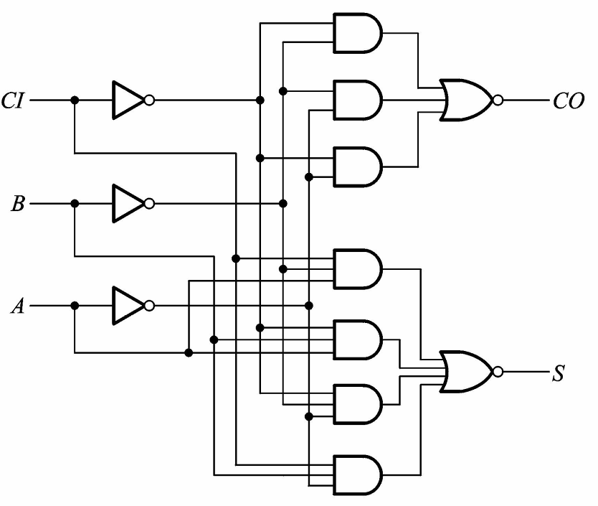
【例8】写出下图所示逻辑图的函数表达式。
解：CO=(A′B′+A′CI′+B′CI′)′=(A+B)(A+CI)(B+CI)
S=(A′B′CI′+AB′CI+A′BCI+ABCI)′
=(A+B+CI)(A′+B+CI′)(A+B′+CI′)(A′+B′+CI)

Slide 30
3. 根据函数表达式列出真值表
将逻辑变量的所有取值组合逐一代入函数表达式计算相应的函数值，即可得到真值表。。
【例9】列出逻辑函数Y₁=AB′+BC′+A′C和Y₂=A′B+B′C+AC′的真值表。
表10例9真值表
解：分别将ABC=000~111八种取值代入函数表达式即可得表11所示的真值表。
A | B | C | Y₁ | Y₂
0 | 0 | 0 | 0 | 0
0 | 0 | 1 | 1 | 1
0 | 1 | 0 | 1 | 1
0 | 1 | 1 | 1 | 1
1 | 0 | 0 | 1 | 1
1 | 0 | 1 | 1 | 1
1 | 1 | 0 | 1 | 1
1 | 1 | 1 | 0 | 0
从真值表可以看出，逻辑函数Y₁和Y₂的形式虽然不同，但实际上为同一逻辑函数的两种不同形式。

Slide 31
4. 根据真值表写出函数表达式
【例10】已知逻辑函数的真值表如表11所示，写出逻辑函数表达式。
解：当ABC取001、010、100或111任意一组值时，Y为1，其余取值时Y均为0。
表11 例10真值表
A | B | C | Y
0 | 0 | 0 | 0
0 | 0 | 1 | 1
0 | 1 | 0 | 1
0 | 1 | 1 | 0
1 | 0 | 0 | 1
1 | 0 | 1 | 0
1 | 1 | 0 | 0
1 | 1 | 1 | 1
乘积项A′B′C在ABC=001时值为1，乘积项A′BC′在ABC=010时值为1，乘积项AB′C′在ABC=100时值为1，乘积项ABC在ABC=111时值为1。这些乘积项之间为或逻辑关系，故逻辑函数表达可记为
Y= A′B′C+A′BC′+AB′C′+ABC

Slide 32
从上例可以总结出从真值表写出逻辑函数表达式的方法：
(1) 找出真值表中所有使Y=1的输入变量的取值组合；
(2) 每个取值组合对应一个乘积项，其中取值为1的写为原变量，取值为0的写为反变量；
(3) 将这些乘积项相加，即可得到Y的逻辑函数表达式。
根据真值表写出函数表达式的一般方法，由表6和表7所示的异或和同或的真值表可以直接写出异或逻辑和同或逻辑的函数表达式。从中得出：A⊕B=A′B+AB′
A⊙B=A′B′+AB

Slide 33
逻辑函数的化简
逻辑函数有多种形式，函数形式越简单，所需要的元器件数量越少，实现的成本越低，电路的可靠性越高。
最简与或式：
(1) 乘积项的数量最少；
(2) 每个乘积项中包含的因子最少。
逻辑函数的化简方法：
(1) 公式法
(2) 卡诺图法

Slide 34
公式法
公式法化简就是应用逻辑代数中的基本公式、常用公式以及应用最小项的性质等对逻辑函数进行化简。
【例11】用公式法化简下列逻辑函数
Y₁=AB′+ACD+A′B′+A′CD
Y₂=AB+ABC′+ABD+AB(C′+D′)
Y₃=AC+AB′+(B+C)′
Y₄=AB+A′C+B′C
解： Y₁=AB′+ACD+A′B′+A′CD
=(AB′+A′B′)+(ACD+A′CD)
=B′+CD

Slide 35
Y₂=AB+ABC′+ABD+AB(C′+D′)
=AB(1+C′+D′+(C′+D′))
=AB
Y₃=AC+AB′+(B+C)′
=AC+AB′+B′C′
=AC+B′C′
Y₄=AB+A′C+B′C
=AB+(A′+B′)C
=AB+(AB)′C
=AB+C

Slide 36
由于A=A+A，有时需要在逻辑函数式中重复写入某一项，以方便与其它项合并。
【例12】化简逻辑函数Y=A′BC′+A′BC+ABC
解： Y=A′BC′+A′BC+ABC
=(A′BC′+A′BC)+(A′BC+ABC)
=A′B+BC
由于A+A′=1，有时需要在逻辑函数式中的某一项乘以(A+A′)，然后拆成两项分别与其他项合并。
【例13】化简逻辑函数Y=AB′+A′B+BC′+B′C
解：在第二项中扩充变量C，在第四项中扩充变量A，得
Y=AB′+A′B(C+C′)+BC′+(A+A′)B′C
=AB′+A′BC+A′BC′+BC′+AB′C+A′B′C

Slide 37
=(AB′+AB′C)+(A′BC+A′B′C)+(A′BC′+BC′)
=AB′+A′C+BC′
如果第一项中扩充变量C，在第三项中扩充变量A，得
Y=AB′(C+C′)+A′B+(A+A′)BC′+B′C
=AB′C+AB′C′+A′B+ABC′+A′BC′+B′C
=(AB′C+B′C)+(AB′C′+ABC′)+(A′B+A′BC′)
=B′C+AC′+A′B
同一逻辑函数的最简与或式可能不唯一！
化简复杂逻辑函数时，往往需要灵活、交替地综合运用多种化简方法，才能得到最后的化简结果。

Slide 38
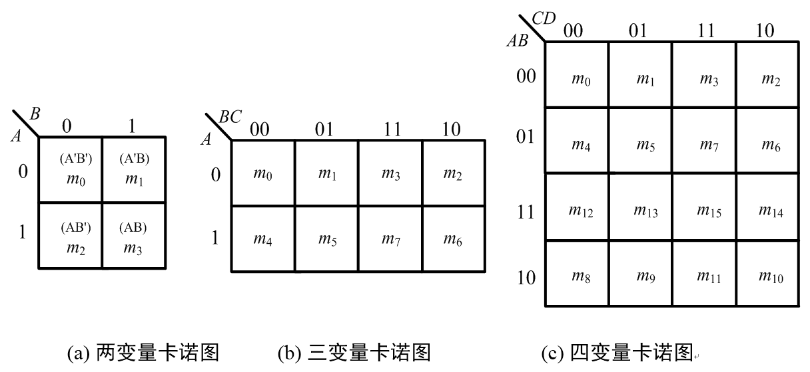
卡诺图法
卡诺图：美国工程师莫里斯·卡诺(Maurice Karnaugh)发明的能够直观地表示最小项之间相邻关系的方格图，每个格子代表一个最小项，且相邻格子代表的最小项相邻。

Slide 39
1. 逻辑函数的卡诺图表示法
用卡诺图表示逻辑函数时，首先需要将逻辑函数化成标准与或式。在逻辑函数中存在某个最小项时，在卡诺图中对应的格子里填1，否则填0，即逻辑函数是由卡诺图中填1的格子代表的最小项相加构成的。
【例14】用卡诺图表示逻辑函数
Y=A′B′C′D+A′BD′+ACD+AB′
解： Y=A′B′C′D+A′B(C+C′)D′
+A(B+B′)CD+AB′(C+C′)(D+D′)
=A′B′C′D+A′BCD′+A′BC′D′+ABCD
+AB′CD+AB′CD′+AB′C′D+AB′C′D′
=m₁+m₄+m₆+m₈+m₉+m₁₀+m₁₁+m₁₅

Slide 40
=∑m(1, 4, 6, 8, 9, 10, 11, 15)
画出四变量卡诺图，分别在1、4、6、8、9、10、11和15号最小项对应的格子中填入1，其余最小项对应位置填入0，即可得到下图所示的卡诺图。
【例14】已知逻辑函数Y的卡诺图如下图所示，试写出该函数的逻辑式。
0
1
0
0
1
0
0
1
0
0
1
0
1
1
1
1
解：Y=A′B′C+A′BC′+AB′C′+ABC

Slide 41
2. 用卡诺图化简逻辑函数
用卡诺图化简逻辑函数的基本原理：两个相邻最小项之和可以合并成一项并消去不同的因子。
BC
BD
A′

Slide 42
用卡诺图化简逻辑函数的一般规则：如果有2^{n}（n为正整数）个最小项相邻并排列成一个矩形，则它们可以合并成一项，并消去n对因子。
用卡诺图化简逻辑函数的步骤：
(1) 先将逻辑函数式展开为标准与或式；
(2) 画出表示该逻辑函数的卡诺图；
(3) 观察可以合并的最小项，寻找最简化简方法。原则是：
① 圈数越少越好（乘积项越少）；
② 圈越大越好（乘积项的因子越少）；
③ 圈应覆盖所有的1（单独的1也要圈）；
④ 1可以重复圈，但每个圈必须包含至少一个独有的1；

Slide 43
【例15】用卡诺图化简逻辑函数
Y=A′B′C′D+A′BD′+ACD+AB′。
解：逻辑函数Y的卡诺图如下图所示。
1
1
1
1
1
1
1
1
化简方法如上图所示，因此最简与或式为
Y=B′C′D+A′BD′+ACD+AB′

Slide 44
【例16】用卡诺图化简例2-15的逻辑函数
Y=AB′+A′B+BC′+B′C
解：画出Y的卡诺图如下图(a)所示。
1
1
1
1
1
1
(a)
(b)
按图(a)的化简法可得其最简与或式为
Y=AB′+A′C+BC′
按图(b)的化简法可得其最简与或式为
Y=B′C+AC′+A′B

Slide 45
【例17】用卡诺图化简逻辑函数
Y(A, B, C, D)=∑m(0, 1, 2, 5, 8, 9, 10, 12, 14)
解：画出Y的卡诺图如下图所示。
按右图的化简法可得其最简与或式为
1
1
1
Y=AD′+B′C′+BC′+A′C′D
1
卡诺图最适合化简三变量和四变量逻辑函数!
1
1
1
1
1

Slide 46
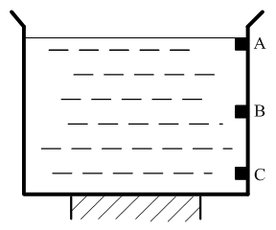
无关项及其应用
n个逻辑变量共有2^{n}种取值组合，但对于一些具体的实际问题，有些取值组合并没有实际意义。
例如，下图所示的水箱中设置了3个水位检测元件A、B、C，当水位高于检测元件时，检测元件输出为0，当水位低于检测元件时，检测元件输出为1。根据常识可知，检测元件A、B、C共有000、100、110和111四种取值组合，其余4种取值001、
010、011、101没有实际意义，因此不能取。在这种情况下，称变量A、B、C为一组具有约束的变量，不能取的这4种取值组合所对应的最小项称为该逻辑问题的约束项。

Slide 47
根据最小项的性质可知，在ABC正常取值(000、100、110和111)的情况下，约束项的值恒为0，即： A′B′C=0、A′BC′=0、A′BC=0、AB′C=0。
所以
A′B′C+A′BC′+A′BC+AB′C=0
上式称为该逻辑问题的约束条件（或约束方程）。
由于在正常取值的情况下，约束项的值恒为0，所以将约束项写入函数表达式或者不写入，对逻辑函数并没有影响。但是，用卡诺图表示逻辑函数时则有差异，写入约束项时应在对应的格子中填1，不写入时填0。也就是说，在卡诺图中约束项对应的格子中填入1或者0都可以，一般填入“×”表示既可以取1也可以取0。

Slide 48
有时还会遇到另外一些实际问题，在变量的某些取值下定义函数值为“1”或者为“0”并不影响电路的逻辑功能，那么这些取值所对应的最小项称为该逻辑问题的任意项。
约束项和任意项统称为无关项(don‘t care term)，用d表示。在卡诺图中无关项对应的格子中一般填入“×”表示既可以取1也可以取0。
化简具有无关项的逻辑函数时，如果能合理利用这些无关项，一般都可得到更加简单的化简结果。
【例18】设计一个8421码四舍五入电路，要求电路尽量简单。

Slide 49
解：将8421码的4位数分别用逻辑变量A、B、C、D表示，四舍五入的结果用Y表示，并且规定Y=1表示入，Y=0表示舍，则该逻辑问题的真值表如表2-13所示。
表12 例18真值表
A | B | C | D | Y | A | B | C | D | Y
0 | 0 | 0 | 0 | 0 | 1 | 0 | 0 | 0 | 1
0 | 0 | 0 | 1 | 0 | 1 | 0 | 0 | 1 | 1
0 | 0 | 1 | 0 | 0 | 1 | 0 | 1 | 0 | ×
0 | 0 | 1 | 1 | 0 | 1 | 0 | 1 | 1 | ×
0 | 1 | 0 | 0 | 0 | 1 | 1 | 0 | 0 | ×
0 | 1 | 0 | 1 | 1 | 1 | 1 | 0 | 1 | ×
0 | 1 | 1 | 0 | 1 | 1 | 1 | 1 | 0 | ×
0 | 1 | 1 | 1 | 1 | 1 | 1 | 1 | 1 | ×

Slide 50
由于8421码不会取1010、1011、...、1111六种取值，所以在这六种取值下，规定Y为1或为0均可，并不影响电路的功能。因此，这六种取值对应的最小项称为该逻辑问题的任意项。
由真值表画出逻辑函数的卡诺图如右图所示。
最简的化简方法如右图所示，因此最简与或式为
1
1
1
×
×
×
×
Y=A+BC+BD
1
1
×
×

Slide 51
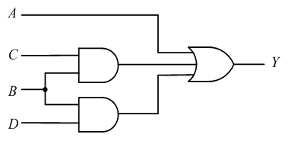
按上述逻辑式即可画出实现8421码四舍五入功能的逻辑电路，如下图所示。
化简具有无关项的逻辑函数时，究竟把卡诺图中的×作为1还是作为0（即是否把×圈中），应以得到的相邻最小项矩形组合最大、而且矩形组合数目最少为原则。

Slide 52
【例19】用卡诺图化简具有约束项的逻辑函数
Y(A, B, C, D)=∑m(2,4,6,7,12,15)+∑d(0,1,3,8,9,11)
解：画出Y的卡诺图如下图所示。
按右图的化简法可得其最简与或式为
Y=C′D′+CD+A′C
×
×
×
1
或
1
1
1
1
1
Y=C′D′+CD+A′D′
×
×
×

Slide 53
小结
逻辑运算
逻辑代数中的公式
三种规则
逻辑函数的表示方法
逻辑函数的化简

